Slide 1

ОТЧЕТ
о работе Комитета Государственного Совета Республики Татарстан по бюджету, налогам и финансам
за октябрь 2014 – апрель 2019 гг.

Slide 2
Вопросы ведения Комитета
1) бюджетное устройство и бюджетный процесс;
2) межбюджетное регулирование;
3) бюджет Республики Татарстан на очередной финансовый год и плановый период и отчет о его исполнении;
4) бюджет Территориального фонда обязательного медицинского страхования Республики Татарстан и отчет о его исполнении;
5) контроль за исполнением бюджета Республики Татарстан и бюджета Территориального фонда обязательного медицинского страхования Республики Татарстан;
6) законодательство о налогах и сборах;
7) образование и деятельность Счетной палаты Республики Татарстан;
8) иные вопросы, отнесенные к ведению Комитета.
о работе Комитета Государственного Совета Республики Татарстан по бюджету, налогам и финансам

Slide 3
Заседания Комитета
За отчетный период проведено 72 заседания Комитета,
из них 3 выездных заседания и 1 выездной «круглый стол».
На заседаниях Комитета рассмотрено 352 вопроса,
из них контрольных вопросов - 61 .
Заслушано 387 докладов и сообщений.
Согласовано 110 государственных программ РТ
о работе Комитета Государственного Совета Республики Татарстан по бюджету, налогам и финансам

Slide 4
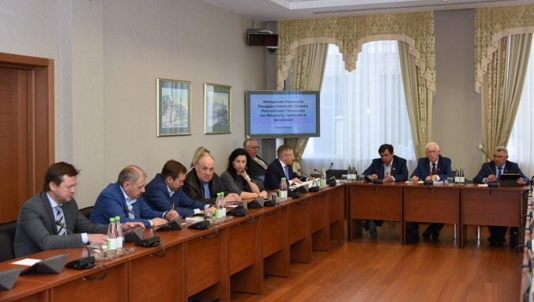
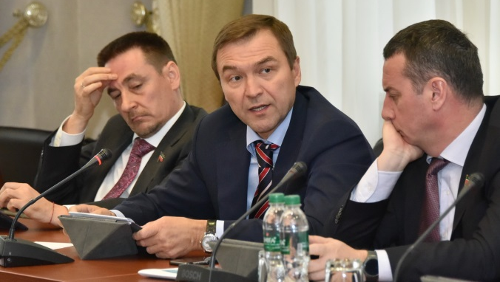
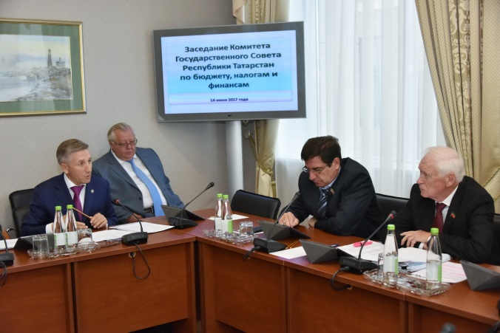
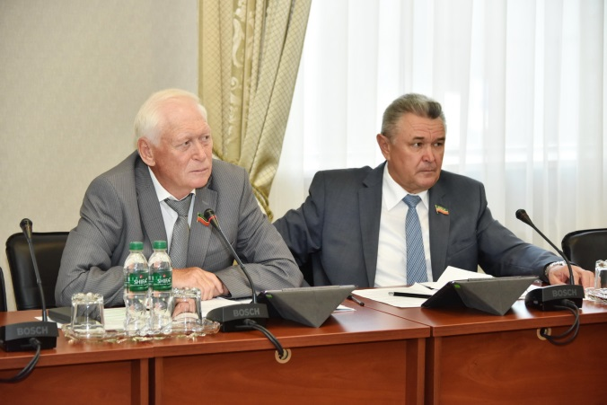
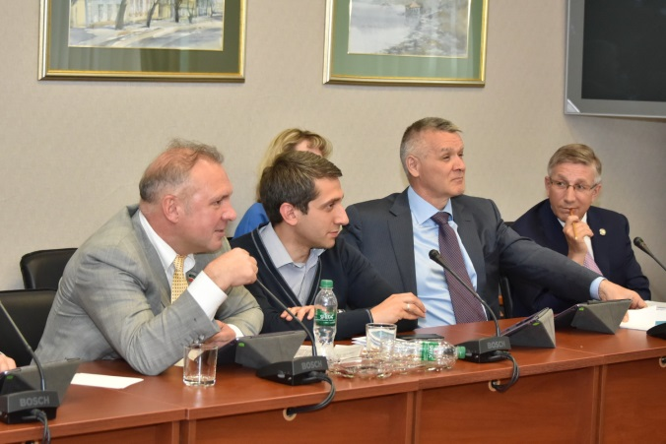
Заседания Комитета
о работе Комитета Государственного Совета Республики Татарстан по бюджету, налогам и финансам

Slide 5
Законопроектная деятельность
За отчетный период Комитетом рассмотрено 122 законопроекта
- по 119 из них Комитет был назначен ответственным исполнителем,
- по 3 – соисполнителем.
114 приняты Государственным Советом Республики Татарстан, подписаны Президентом Республики Татарстан,
5 отозваны субъектами права законодательной инициативы.
33 проекта (27 процентов) разработаны депутатами Государственного Совета Республики Татарстан
о работе Комитета Государственного Совета Республики Татарстан по бюджету, налогам и финансам

Slide 6
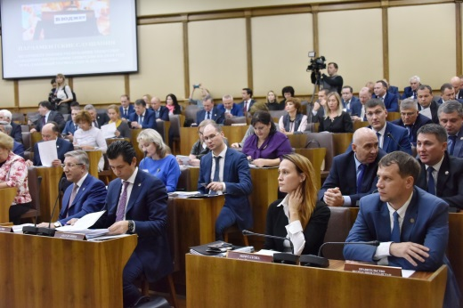
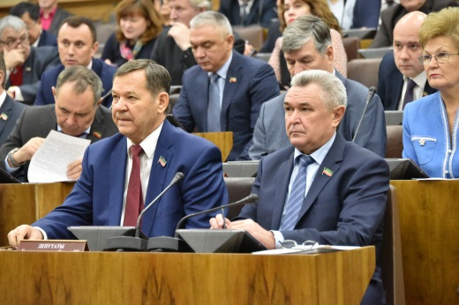
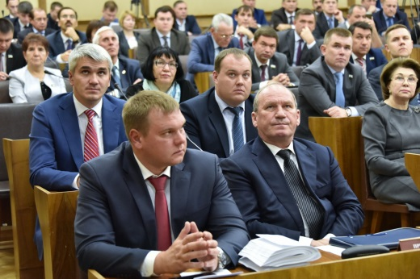
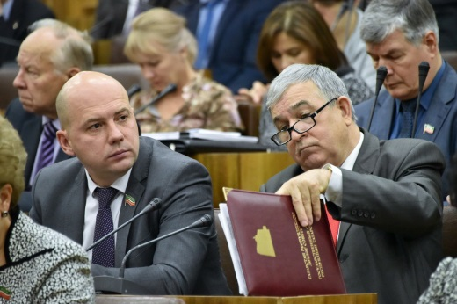
Парламентские слушания
За отчетный период проведено 5 парламентских слушаний по рассмотрению:
- проекта закона Республики Татарстан о бюджете Республики Татарстан на очередной финансовый год и плановый период;
- проекта закона Республики Татарстан о бюджете Территориального Фонда обязательного медицинского страхования Республики Татарстан на очередной финансовый год и плановый период.
о работе Комитета Государственного Совета Республики Татарстан по бюджету, налогам и финансам

Slide 7
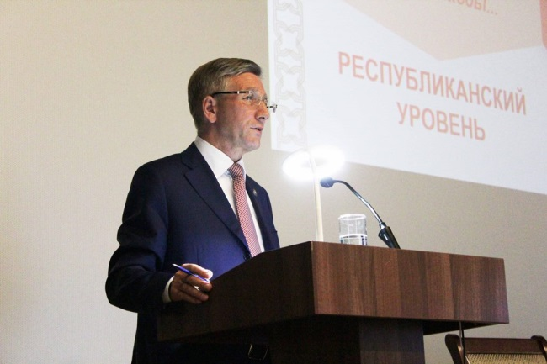
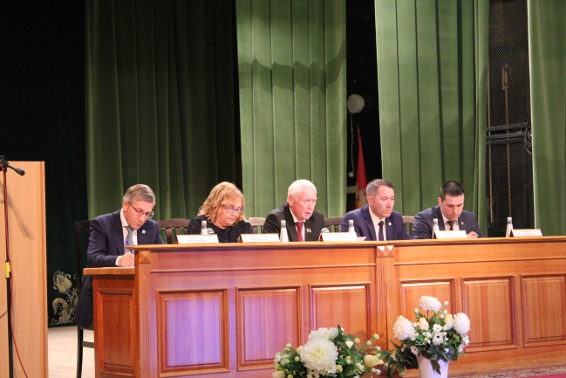
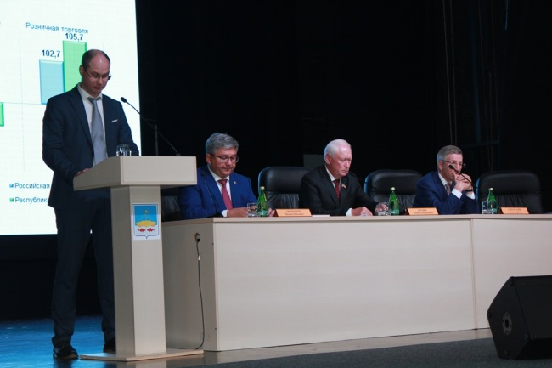
Зональные совещания
В 18 районах Республики Татарстан прошли зональные совещания по обсуждению проекта консолидированного бюджета Республики Татарстан на очередной финансовый год и плановый период и о прогнозе социально-экономического развития Республики Татарстан на очередной финансовый год и плановый период.
о работе Комитета Государственного Совета Республики Татарстан по бюджету, налогам и финансам

Slide 8
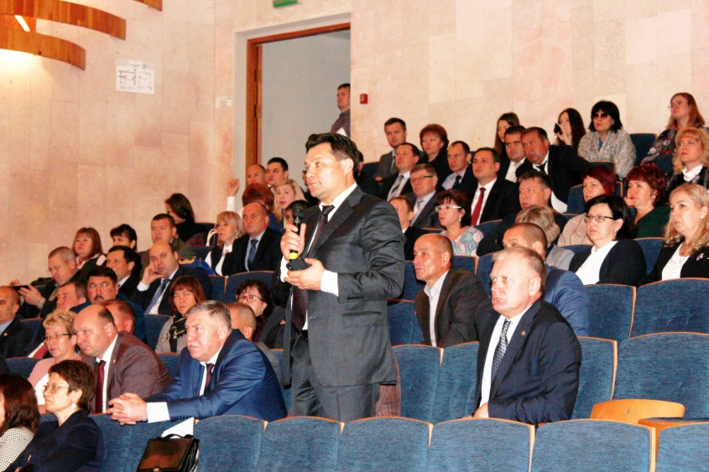
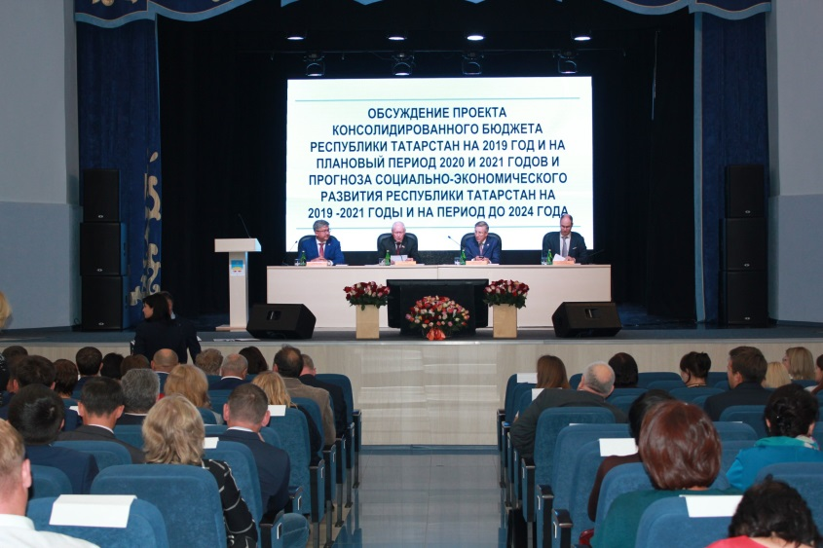
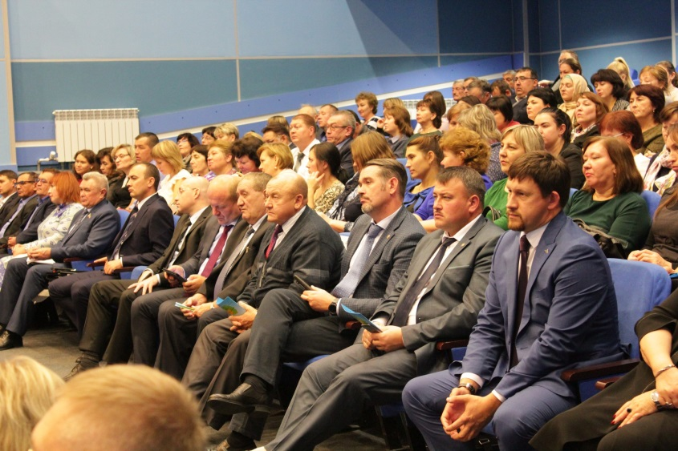
Зональные совещания
о работе Комитета Государственного Совета Республики Татарстан по бюджету, налогам и финансам

Slide 9
Финансирование социальных отраслей из бюджета Республики Татарстан
Направление | Образование | Здравоохранение | Социальная политика
Увеличение (рост) | 1,36 | 1,29 | 1,61

Slide 10
Изменения, внесенные в Бюджетный кодекс Республики Татарстан
1. Государственный Совет Республики Татарстан наделен правом рассматривать проекты и предложения об изменении программ Республики Татарстан.
2. Бюджетный кодекс дополнен статьей о долгосрочном бюджетном планировании.
3. Установлен механизм предоставления бюджетных инвестиций и субсидий на капитальные вложения.
4. Установлены нормативы отчислений в бюджеты муниципальных районов и сельских поселений от отдельных налогов.
5. Усовершенствован порядок проведения Министерством финансов Республики Татарстан полномочий по внутреннему финансовому контролю.

Slide 11
Социально-значимые вопросы, утвержден-ные законами Республики Татарстан
- Определен порядок налоговой базы по налогу на имущество физических лиц исходя из кадастровой стоимости объектов налогообложения;
- Перенесены даты начисления пени на сумму недоимки по налогу на имущество физических лиц;
- Утвержден договор о повышении финансовой грамотности населения;
- Дополнен перечень видов деятельности по патентам 16 новыми видами;
- Продлены льготы по налогу на имущество организаций в отношении объектов социально-культурной сферы;
- Установлены ставки налога на прибыль для организаций - участников специальных инвестиционных контрактов;
- Утверждены соглашения о реструктуризации долга Республики Татарстан по бюджетным кредитам.

Slide 12
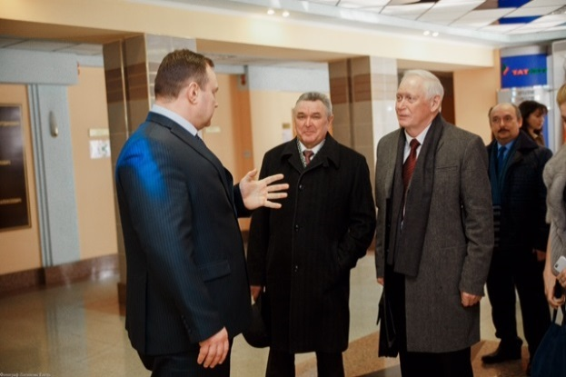
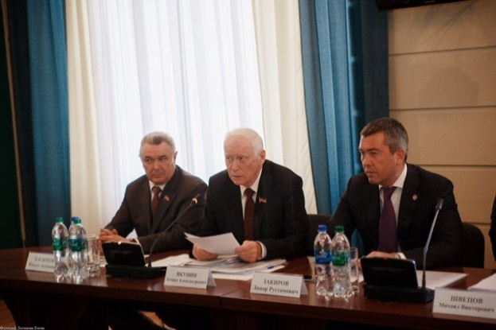
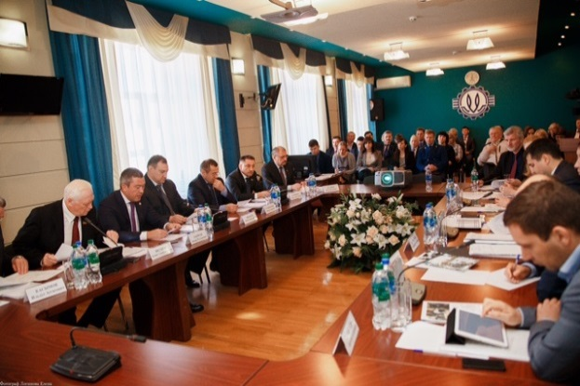
Выездное заседание Комитета
30 марта 2016 года на базе Бугульминского механического завода
«О реализации законодательства в части налогообложения имущества физических и юридических лиц от кадастровой стоимости, а так же о проблемах кадастрового учета объектов недвижимости»
о работе Комитета Государственного Совета Республики Татарстан по бюджету, налогам и финансам

Slide 13
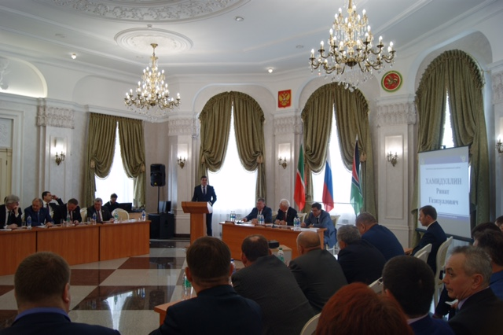
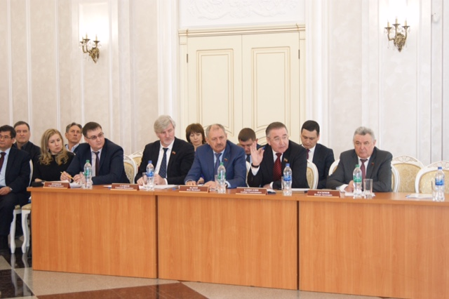
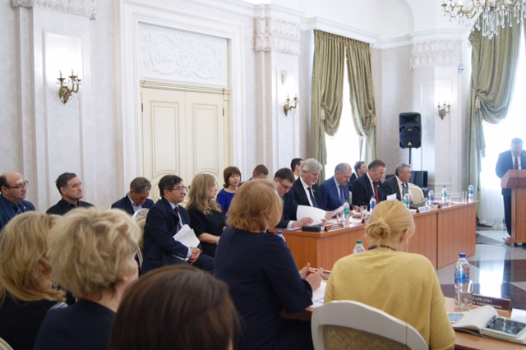
Выездной «круглый стол»
14 апреля 2017 года заседание «круглого стола» в Лениногорском районе
1. Об организации взаимодействия Комитета Государственного Совета Республики Татарстан по бюджету, налогам и финансам с профильными комиссиями (комитетами) представительных органов муниципальных образований Республики Татарстан.
2. О финансовой обеспеченности отдельных полномочий, осуществляемых органами местного самоуправления.
3. О реализации законодательства в части налогообложения имущества физических лиц от кадастровой стоимости.
о работе Комитета Государственного Совета Республики Татарстан по бюджету, налогам и финансам

Slide 14
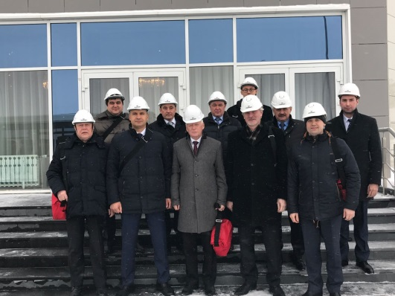
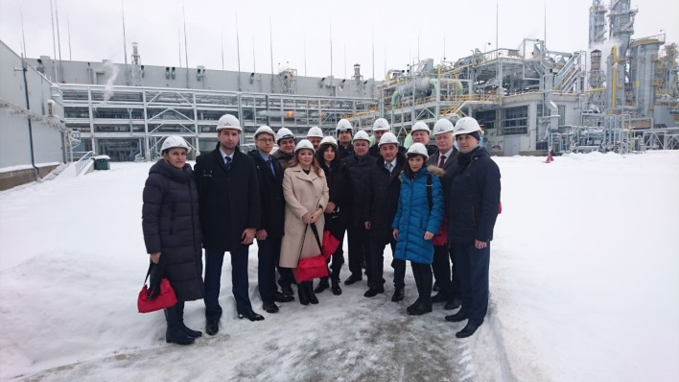
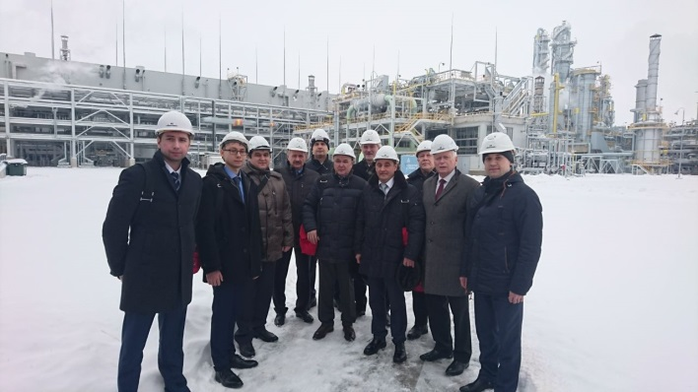
Выездное заседание Комитета
13 декабря 2017 года на базе Промзона АО «Аммоний» город Менделеевск
«Об эффективности предоставления налоговых льгот в особых экономических зонах»
о работе Комитета Государственного Совета Республики Татарстан по бюджету, налогам и финансам

Slide 15
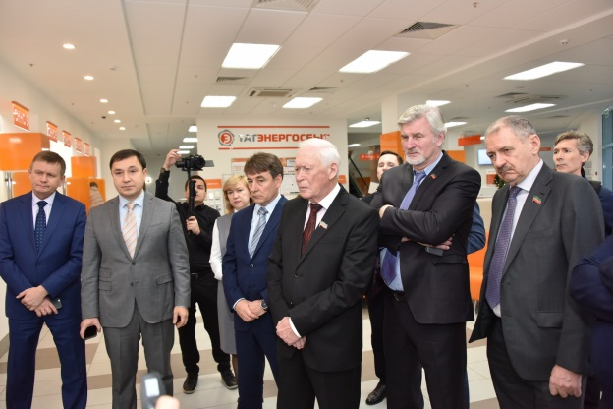
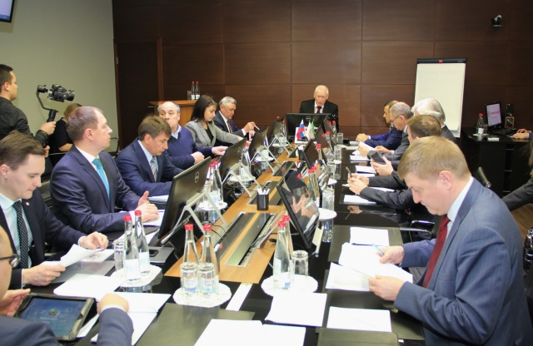
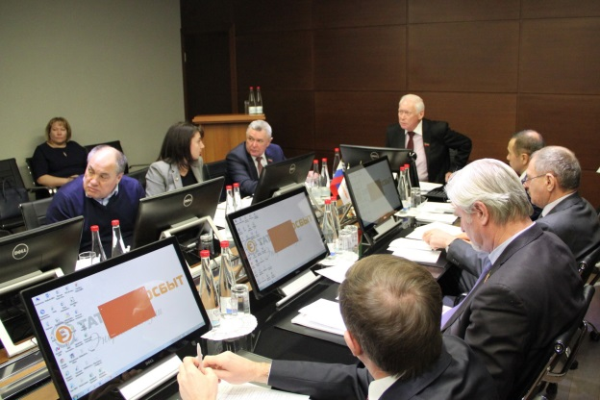
Выездное заседание Комитета
12 декабря 2018 года на базе АО «Татэнергосбыт»
«О формировании конечных цен электроэнергии для потребителей Республики Татарстан. Способы оптимизации расходов на электроэнергию. Калькулятор стоимости электроэнергии.»
о работе Комитета Государственного Совета Республики Татарстан по бюджету, налогам и финансам

Slide 16
Проекты федеральных законов
В Комитете проработано
503 проекта федеральных законов,
109 законодательных инициатив и обращений законодательных (представительных) органов государственной власти субъектов Российской Федерации.
70 проектов федеральных законов и 34 законодательных инициатив по предложению Комитета поддержаны Государственным Советом Республики Татарстан.
о работе Комитета Государственного Совета Республики Татарстан по бюджету, налогам и финансам

Slide 17
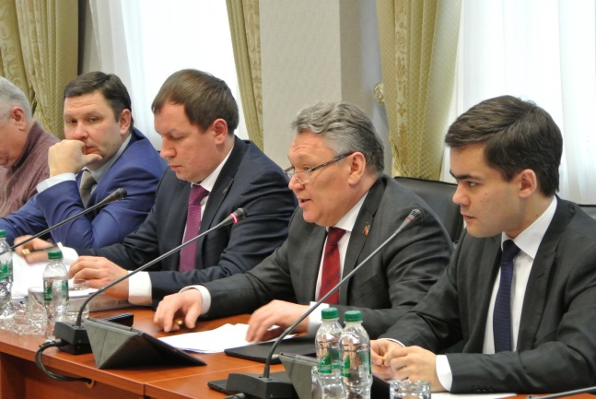
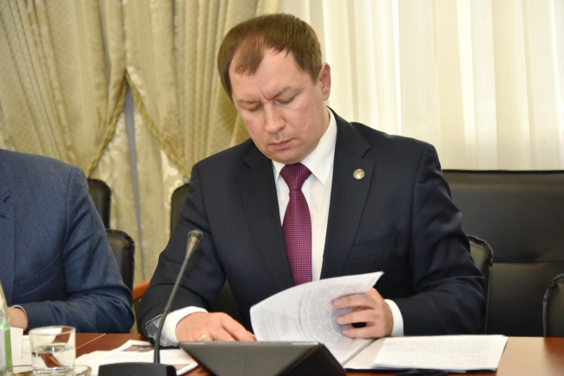
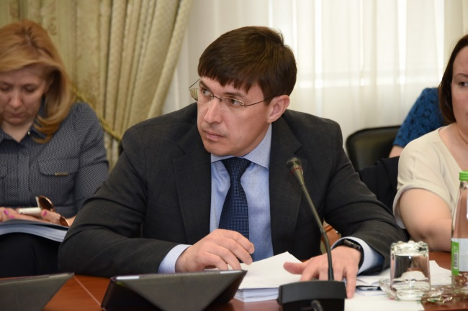
Счетная палата Республики Татарстан
За отчетный период Постановлением Государственного Совета Республики Татарстан Счетной палате Республики Татарстан дано 11 поручений о проведении проверок в различных отраслях бюджетного финансирования.
Заслушаны ежегодные отчеты о работе Счетной палаты Республики Татарстан.
о работе Комитета Государственного Совета Республики Татарстан по бюджету, налогам и финансам

Slide 18
Экспертный совет при Комитете
В целях оказания содействия Комитету в реализации полномочий, отнесенных к его ведению, в том числе при рассмотрении Комитетом проектов федеральных законов, проектов законов Республики Татарстан, контрольных вопросов постановлением Президиума Государственного Совета Республики Татарстан от 14 апреля 2016 года № 1162-V ГС образован Экспертный совет при Комитете.
Проведено 19 заседаний, на которых рассмотрено 75 вопросов.
Председатель: Багаутдинова Наиля Гумеровна.
В состав входят 8 представителей - Национального банка, Академии наук и учреждений, общественных объединений, научных организаций, которые регулярно участвуют в заседаниях и мероприятиях Комитета.
о работе Комитета Государственного Совета Республики Татарстан по бюджету, налогам и финансам

Slide 19

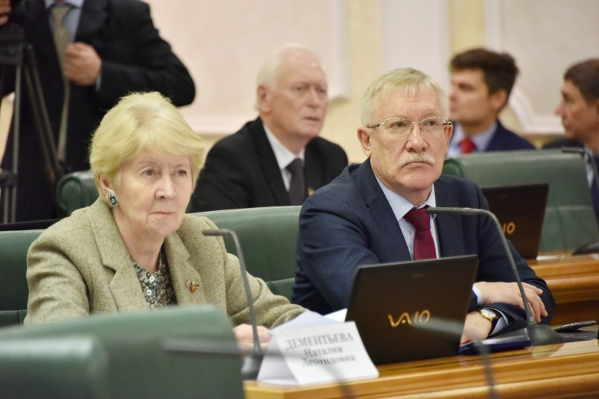
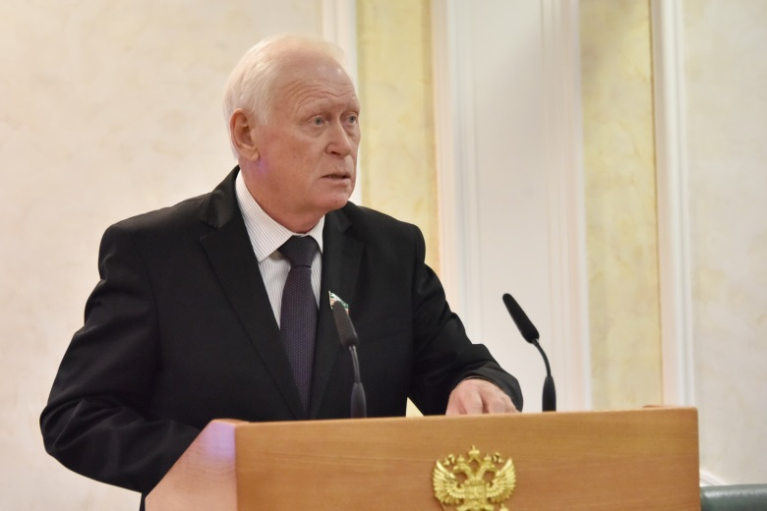
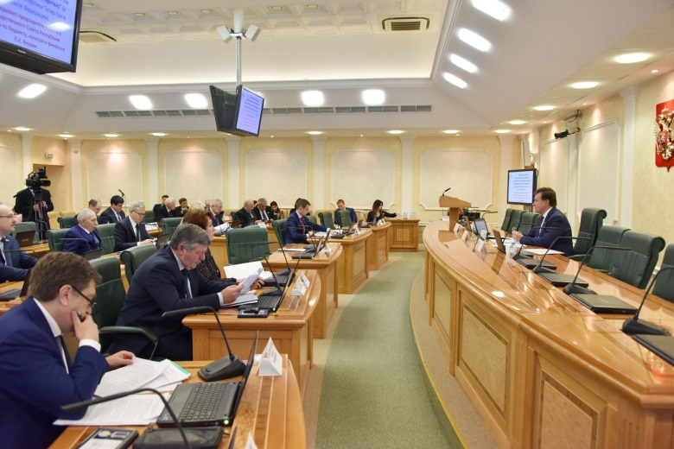
Межпарламентское сотрудничество
о работе Комитета Государственного Совета Республики Татарстан по бюджету, налогам и финансам

Slide 20
Межпарламентское сотрудничество
Расширенное заседание Комитета Совета Федерации по бюджету и финансовым вопросам в рамках Дней Республики Татарстан в Совете Федерации
«Актуальные вопросы сбалансированности бюджетов субъектов Российской Федерации (на примере Республики Татарстан)»
… при оценке выполнения регионами условий реструктуризации государственного долга будут учитываться выпадающие доходы региональных бюджетов, возникшие в связи с изменением федерального законодательства. Комитет Совета Федерации по бюджету и финансовым рынкам поддержал данное предложение парламентариев республики…
о работе Комитета Государственного Совета Республики Татарстан по бюджету, налогам и финансам

Slide 21
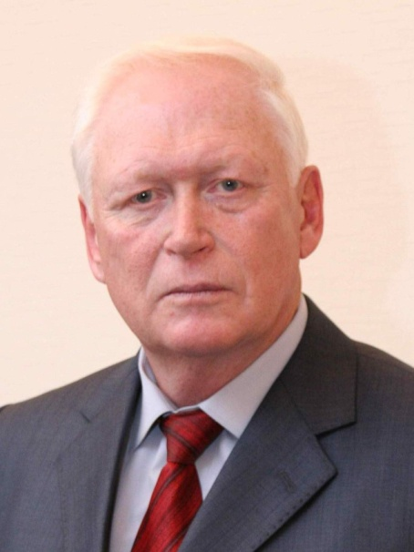
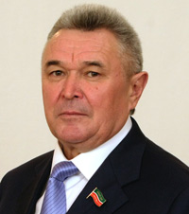
Общественная и благотворительная работа в избирательных округах
Якунин
Леонид Александрович
Касымов
Ильдус Асгатович
Ежегодно оказывается помощь ГАУСО «Бавлинский дом-интернат для престарелых и инвалидов» МТЗ и СЗ РТ.
Оказывается материальная помощь многодетным семьям, малоимущим, инвалидам, престарелым, нуждающимся в дорогостоящем лечении.
Осуществляется поддержка образовательных учреждений в рамках акции «Помоги собраться в школу», «Исполнение желаний Дедом Морозом».
В Лениногорском муниципальном районе ежегодно реализуется региональная акция «Помоги собраться в школу».
Оказана финансовая помощь Государственному учреждению ГАУСО «Лениногорский дом-интернат для престарелых», Шугуровской средней образовательной школе, Новоиштерякскому сельскому поселению, общественным организациям (ТОСам и Совету ветеранов). Выделены средства на ремонт дороги с. Письмянка Лениногорского района.
Принимал участие в проведениях новогодней акций «Стань Дедушкой морозом», «Исполнение желаний Дедом Морозом» и «Дорогой наш ветеран»
Оказана материальная помощь малоимущим семьям Лениногорского района.

Slide 22
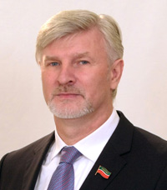
Общественная и благотворительная работа в избирательных округах
Глушков Геннадий Николаевич
Барышев
Леонид Анатольевич
Председатель наблюдательного совета ГАУЗ ЦГКБ №18, Член комиссии по разработке Территориальной программы обязательного медицинского страхования РТ, Президент Татарстанского фонда поддержки регионального сотрудничества и развития.
Оказывалась финансовая помощь: - для обустройства детских площадок, в приобретении оборудования для МБУ «Мамадышский краеведческий музей», РДШ МБОУ «СОШ №3 г.Мамадыш», СДК Красногорского СП , ГАУЗ ДРКБ МЗ РТ, Министерству здравоохранения РТ, приходу Святителя Варсонофия Казанского Чудотворца, редакции районной газеты «Нократ» («Вятка»), ГАУСО «Лесхозский дом-интернат для престарелых и инвалидов», Региональной благотворительной культурно-спортивной общественной организации РТ, Журналистскому фонду РТ, Ассоциации медицинских работников, ГБОУ «Казанская школа-интернат №11 для детей-сирот и детей, оставшихся без попечения родителей, с ограниченными возможностями здоровья»; - в проведении Республиканского конкурса «Врач года – Ак чәчәкләр», фестиваля инвалидов-колясочников «Мой мир без границ», чемпионата по компьютерному спорту – Кубок Вызова TNA»; - тяжелобольным, инвалидам, лицам, пострадавшим при пожаре, иным малообеспеченным категориям граждан.
Президент Женского волейбольного клуба «Динамо-Казань», учредитель Благотворительного фонда «Махеев».
Благотворительный фонд уже 10 лет реализует проекты направленные на:
-поддержку учреждений для детей без попечения родителей, специальных образовательных учреждений; сохранение культурного наследия; поддержку образовательных учреждений, педагогов и воспитателей дополнительного образования; адресную помощь; поддержку и участие в социальных и культурных проектах; поддержку детского и юношеского спорта и туризма. Оказывается финансовая поддержка Федерации пауэрлифтинга РТ, Футбольному клубу «Эссен», Детской футбольной команде ДЮСШ «Олимп», Спортивной школе по мини-футболу «Старт», Хоккейной команде «Елабуга-1000», Волейбольной команде «Эссен Юниор», Центр у детско-юношеского туризма и экскурсий «Юлдаш», Специализированной школу-интернат для детей с нарушениями слуха №7;
- профинансирована установка опор освещения для лыжероллерной трассы в Танаевском лесу в г. Елабуга.
В городе Елабуга установлено более 100 детских и спортивных площадок во дворах жилых домов.

Slide 23
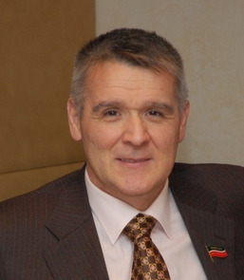
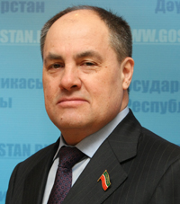
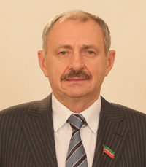
Общественная и благотворительная работа в избирательных округах
Ханбиков
Ринат Сагитович
Фахрутдинов
Альберт Шамилович
Валиев
Фоат
Валиевич
За период с 2004 года осуществлена благотворительная помощь десяткам социальных и благотворительных организаций, малому бизнесу и физическим лицам. В том числе: Общество ВОВ и «Афганцев», Национальный праздник Сабантуй, Религиозные организации, на лечение тяжело больных, школьные и дошкольные учреждения, городские и республиканские праздники, строительство детских площадок в микрорайонах, организация концертов, выезды детей на конкурсы, проведение дня пожилых людей, подарки детям Новый год, празднование дня Победы в районах, целевая помощь детскому приюту «Ласка» и «Камские Зори», помощь сельским клубам, акция «Помоги собраться в школу, Строительство Спортивных многофункциональных детских площадок.
Член попечительского совета Казанского (Приволжского) Федерального университета и Государственного казенного учреждения социального приюта для детей и подростков «Акчарлак».
Вносит значительный вклад в развитие благотворительности в республике. Оказана финансовая помощь обществам инвалидов (слепых, глухих), при реконструкции детского дома и церкви, на строительство соборной мечети. Перестроен и оснащен СПДК «Акчарлак» и регулярно снабжается продуктами питания. Проводятся благотворительные концерты для детей детских домов, детей-инвалидов и пожилых людей.
Курирует и финансирует строительство детского сада, мостов, дорог, жилого дома, ремонт сетей водоснабжения и установления памятников погибших в ВОВ.
Председатель попечительского совета Алексеевского дома-интерната для престарелых и инвалидов.
Вносит значительный вклад в развитие благотворительности в республике. Оказывает материальную помощь малоимущим, многодетным семьям, одиноким и престарелым людям, а также поддерживает религиозные организации, выделяет средства на строительство и восстановление храмов и мечетей. Регулярно выделяет средства на обновление материальной базы приюта «Забота» Алексеевского МР.
Открыт парк «Дорожник» со спортивными сооружениями в пгт.Алексеевское.

Slide 24
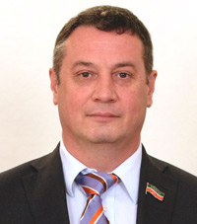
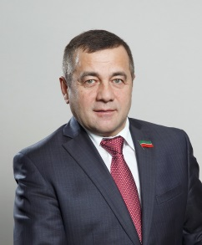
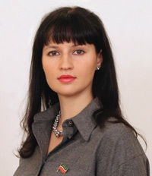
Общественная и благотворительная работа в избирательных округах
Минигулов
Фарид
Гертович
Сулейманов
Рифнур
Хайдарович
Колесова
Анастасия Николаевна
Член попечительского совета: - реабилитационного центра для детей и подростков с ограниченными возможностями «Апрель»;
- лицея-интерната для одаренных детей с углубленным изучением химии (ЛИ ФГБОУ ВО «КНИТУ»); - при федеральном казенном учреждении «Казанская воспитательная колония Управления Федеральной службы исполнения наказаний по РТ».
Ежегодно выделяются средства для нужд детского реабилитационного центра «Апрель». Внес личный вклад в реализацию республиканского проекта «Сможем вместе».
Оказывается финансовая помощь многодетным семьям, малоимущим, престарелым, нуждающимся в дорогостоящем лечении. Организована материальная поддержка и подарки на проведение Дня Победы, участникам ВОВ, Дня пожилого человека и Декады инвалидов. Осуществляется поддержка образовательных учреждений. Традиционной стала акция «Помоги собраться в школу», участие в районной благотворительной акции "Ярмарка добра". Проведена работа по благоустройству парка «Сосновая роща», восстановлению систем озер «Лебяжье». Капитальный ремонт домов, благоустройство придомовых территорий, детских площадок, решение жилищных проблем.
Входит в попечительский совет ГКУ «Социальный приют для детей и подростков «Ялкын», в котором был проведен капитальный ремонт и оснащение мебелью и техникой.
Оказана материальная помощь Фонду социально-экономического развития Бугульминского муниципального района и редакции газеты «Богелмэ авазы».
Оказывает материальную помощь малоимущим, многодетным семьям, пенсионерам и инвалидам, по проведению газификации дома, оформлению документов, приобретению путевок в санатории, на курсы реабилитации, приобретении техники.
Вносит вклад в развитие благотворительности в республике.
Оказана помощь республиканскому дому ребенка, казанскому хоспису, детскому дому пос. Дербышки, ДРКБ, художественному училищу, общеобразовательным школам, православному храму, мечети.
Оказана материальная помощь ветеранам ВОВ, ветеранам труда, инвалидам, больным детям, сиротам.

Slide 25
Спасибо за внимание!
о работе Комитета Государственного Совета Республики Татарстан по бюджету, налогам и финансам

